Slide 1
Agitation et troubles de la conscience
L’importance d’avoir accès à la catamnèse
Benjamin Orange
Ambulancier ES
Volée 19-22 ESAMB

Slide 2
Plan
I – Introduction
II – Contexte
III – Message d’appel
IV – Sur site
V - Changement de stratégie
VI – Transport
VII – Au CHUV
VIII – AEIOUTIPS
IX – Selon vous ?

Slide 3
Introduction
Trouble de la conscience ou «L’état confusionnel aigu est fréquent en pratique hospitalière et, vu son impact pronostique, sa prise en charge doit être rigoureuse et devrait être basée sur les preuves. Au-delà du sentiment d’impuissance souvent généré par la gestion d’un patient confus, dont l’agressivité et l’agitation peuvent constituer un frein aux soins et aux investigations nécessaires»
L’agitation est un signe clinique associé aux états confusionnels. L’un et l’autre ne sont toujours liés et mutuellement exclusifs. Une agitation peut se présenter sous plusieurs formes.
La catamnèse est le diagnostic retenu par les médecins une fois leur examens et anamnèse complétées. Actuellement les ambulancièrs.ières n’ont pas accès aux catamnèse des patients.
Source: https://www.revmed.ch/revue-medicale-suisse/2009/revue-medicale-suisse-221/etat-confusionnel-aigu-une-approche-systematique

Slide 4
Contexte
Mardi 8 février 2022
Dernier stage préhospitalier de 3^{ième} année
Ambulance Rivieria
Deux jours avant mon rapport de stage
Alarmé à 11:45
L’équipage:
Ambulancier ES (8 mois diplôme)
Ambulancier IAS
Etudiant ambulancier 3ième année

Slide 5
Message d’appel
P2 – Etat confusionnel.
Lieu: cabinet d’avocat sur la riviera vaudoise
144 Vaud « Les collègues sont inquiets, le patient est pas sensé être au travail»

Slide 6
L’intervention

Slide 7
Sur site
Deuxième étage sans ascenseur
Accueilli par les collègues qui ont laissé le patient seul dans son bureau et se sont «réfugiés» dans un même bureau
Le patient est assis sur une chaise de bureau, le regard vide et répond a nos salutations

Slide 8
Début de l’intervention
Le patient n’est pas sensé être présent
Est en burn-out & prend un traitement
Angoissé par la situation
Equipier va prendre contact avec le patient et le pouls de la situation
Notes:
Je décide de scinder l’équipe en deux. Je vais prendre des informations auprès des collègues du patient et demande à l’équipier d’aller..

Slide 9
Prise de contact
Le patient refuse catégoriquement toutes prises de constantes
Récalcitrant, énervé,
Ne comprends pas ce que l’on fait la

Slide 10
Quelle stratégie adopté ?
Avoir une glycémie !
Je me sacrifie
Demande de renfort
Notes:
Le patient est absolument pas collaborant, refuse tout, commence à être verbalement agressif. Il nous fais tourner en bourrique. Imaginez une chaise de bureau, il tourne en ronde dessus. Un collègue et moi on tente d’avoir des infos, une sorte d’anamnèse, rien. Le 3^{ième} ambulancier, très intelligemment enlève du bureau en face du patient, ciseau, ouvre lettre. Le temps passe, on arrive à rien, les collègues s’impatiente et nous disent qu’on sait pas travailler, on pas des ambulanciers. L’atmosphère générale se dégrade.
Dans un élan de motivation, je me fais avoir par le patient, il me dit «vous me montrer ce que c’est cette histoire de glycémie et je le fais». De bon cœur je me pique le doigt pour au final rien du tout. Patient refuse d’obtemperer. Avec mon collègue on essaye de manière un peut plus «brusque», je vais pour lui maintenir la main, le patient chercher à me mordre.
Du coup on arrête tout, demande de renfort police & SMUR pour «agitation»

Slide 11
Changement de stratégie

Slide 12
Evolution de la PEC
SMUR arrive
Police arrive
Changement d’état
Notes:
Tous les renforts demandés arrivent relativement vite, on se retrouve à 8 intervenants dans 20 m carrés. J’essaye de faire des transmission à peut-près correct au SMUR, pendant ce temps le la police tente de communiquer avec le patient.
BOUM, plus de sons plus de lumière, le patient s’éffondre de se chaise, GCS 3. La je panique.

Slide 13
Evaluation primaire
FC: 98 bpm
TA: 120/68
SpO2: 97%
Température: 38 ºC
Glycémie: 6,3 Hgt
A libre, pas protéger
B ample, symétrique, régulier, bon volume
C radial, bien frappé, régulier
D G-Fast négatif, M&S ok aux 4 membres, pupilles iso / iso
Notes:
La doc se mets à la tête, stimule le patient, ne réagit que à la douleur et il localise.
Je demande un scope complet à un ambu et la relève civière à aube et brancard prêt en bas. L’infirmier SMUR pose un CVP. La police pousse tous les bureau d’un côté
On peut enfin faire une évaluation primaire avec la doc qui donne;
Au final la perte de connaissance aura durer environ 2 minutes, le temps que notre collègue arrive avec la civière. Le patient se réveille, se mets debout et recommence à s’agiter.
La police cadre très vite Mr qui réponde bien l’uniforme. Le SMUR est appelé sur une autre intervention, il nous délègue 5 mg de midazolam en cas d’agitation.
Au final Mr marche jusqu’au brancard.

Slide 14
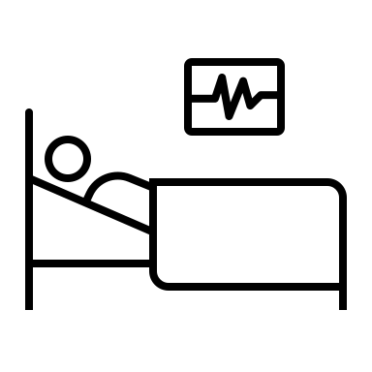
Dans l’ambulance
Patient calme et collaborant durant tout le trajet
Refais un primaire complet avec l’ambulancier ➔ pas de changements
Un E complet:
Pas de douleurs à la nuque
Pas de DRS
Pas de morsure de langue
Pas de perte d’urine
Pas de pétéchies
Pas de notion de chute récente
Notes:
Dans l’ambulance je refais un primaire complet avec mon référent de la journée, on résume la situation, on essaye de démêler les choses et de comprendre.
Au niveau de la destination j’avais le choix entre l’hôpital de Rennaz ou le CHUV.
Au vue de l’agitation initiale, la perte de connaissance, le changement d’état et d’humeur en accord avec mon référent on part le CHUV Naca 4 avec police, 30 minutes de routes.

Slide 15
Au CHUV
Box isolé pour le patient avec surveillance par la sécurité
Pendant les transmissions, patient souriant et le regard perdu
À la fin demande ce qu’il fait à l’hôpital
Amnésie complète depuis son petit déjeuner ce matin

Slide 16
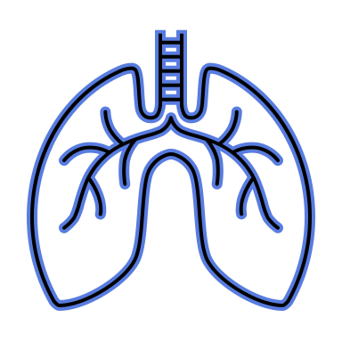
AEIOUTPIS
A: alcool
E: épilepsie, endocrino, électrolytes
I: infection
O: oxygène (hypoxie), opiacés
U: urémie
T: trauma, température, toxiques
I: insuline (diabète)
P: psychiatrie
S: stroke, shock, seizures
Notes:
Alcool ➔ pas de foeteur OH
E, pas de crises, endocrino et & électrolytes prise de sang pour savoir,
Infection, pas vue de portes d’entrée (légère température à 38)
Oxygène: pas de problème de B, opiacès ? Apparemment pas¨
Urémie: pas de problèmes rénale connu
Insuline; glycémie dans la norme
Psychiatrie: dernier diagnostic de travail, pas de problèmes psy selon les collègues
Stroke: g-fast négatif, pas de trauma, constantes ok, pas DRS

Slide 17
Alors selon vous, il à quoi le patient ?

Slide 18
Diagnostic différentiel retenu
Il existe trois types de delirium :
hyperactif, caractérisé par une agitation, des hallucinations et parfois une agressivité
hypoactif, où les troubles de la vigilance sont au premier plan avec ralentissement psychomoteur et léthargie
mixte. La reconnaissance de ces différents types est importante car chez le patient confus hypoactif, le diagnostic est généralement posé plus tardivement avec des répercussions sur son pronostic
Camus V, Gonthier R, Dubos G, Schwed P, Simeone I. Etiologic and outcome profiles in hypoactive and hyperactive subtypes of delirium. J Geriatr Psychiatry Neurol 2000;13:38-42.
Notes:
Au final après discussions avec les ambulanciers avec qui j’étais et moulte recherche on part sur un delirium aigue suite au burn-out du patient qui décompense.
Cela reste qu’une supposition. Malgré plusieurs relances de ma part envers le service ambulancier afin d’avoir une catamnèse j’ai eu zéro retour.
C’est une réalité du métier, on amené des patients sans vraiment savoir ce qu’ils ont, mais surtout sans avoir accès à la catamnèse !

Slide 19
Accès à la catamnèse
Confirmer ou infirmer les diagnostics différentielles
Formation continue

Slide 20
Questions ?

